Slide 1

Biodegradabilní materiály
Universita Tomáše Bati ve Zlíně
Fakulta technologická
Ústav inženýrství ochrany životního prostředí
Doc. Mgr. Marek Koutný, Ph.D.

Slide 2
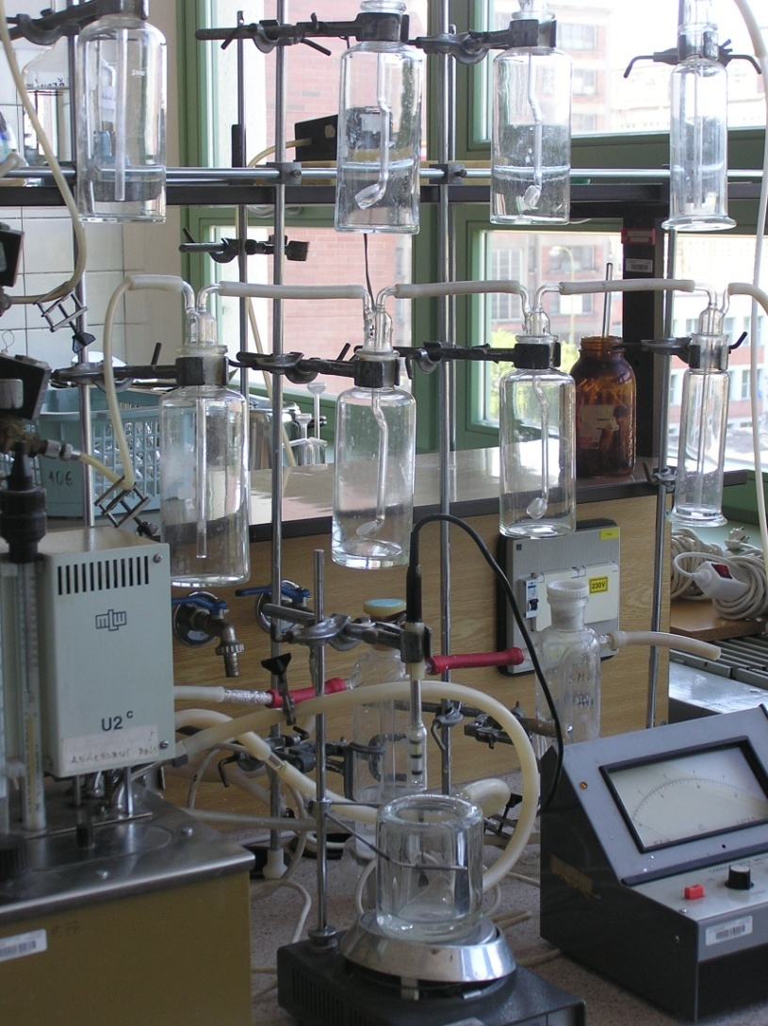
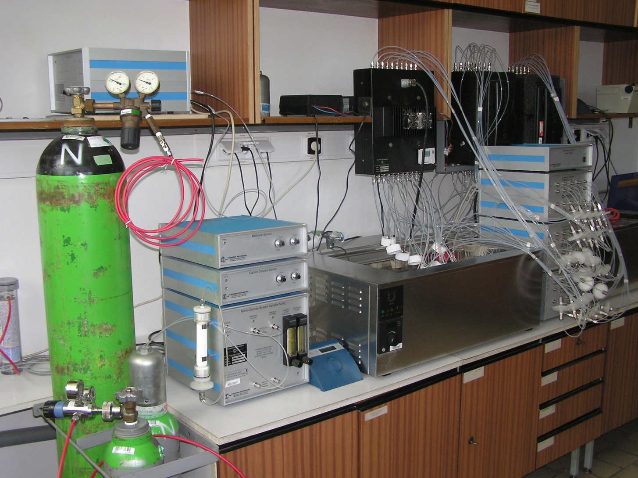
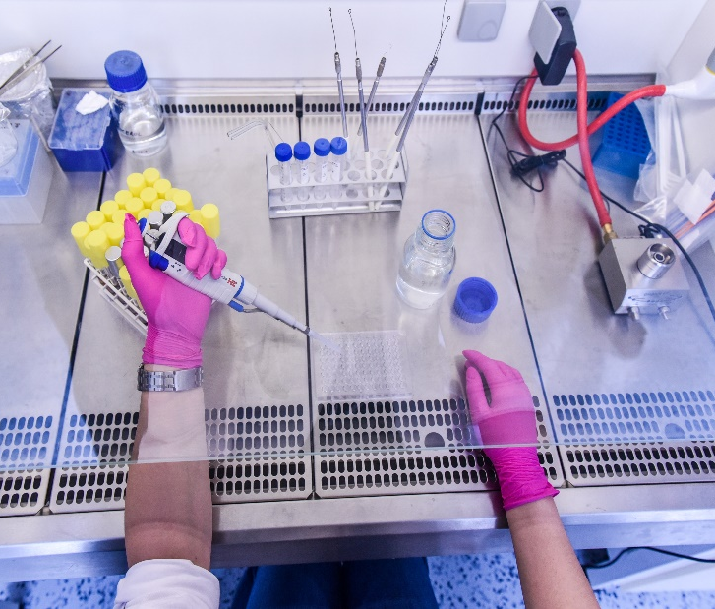
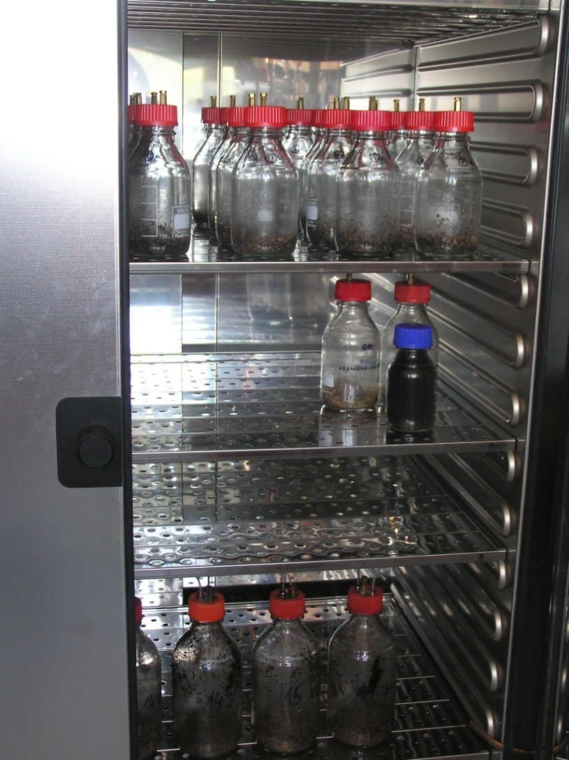


Ústav inženýrství ochrany životního prostředí
Biodegradabilita látek a materiálů
  Půda, kompostování, voda, sedimenty, anaerobní (skládky)
Mikrobiologie biodegradace
Změny materiálových vlastností při biodegradaci

Slide 3
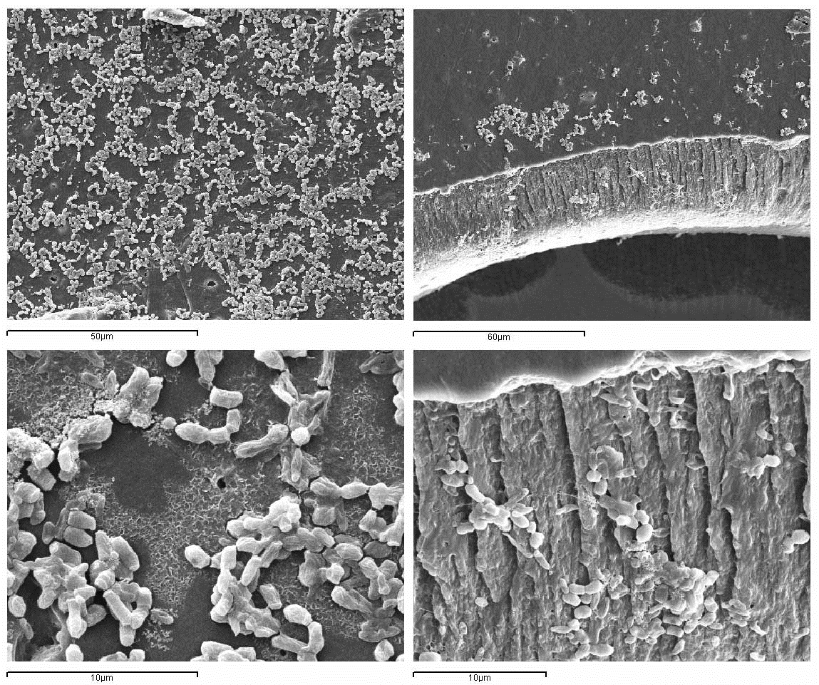
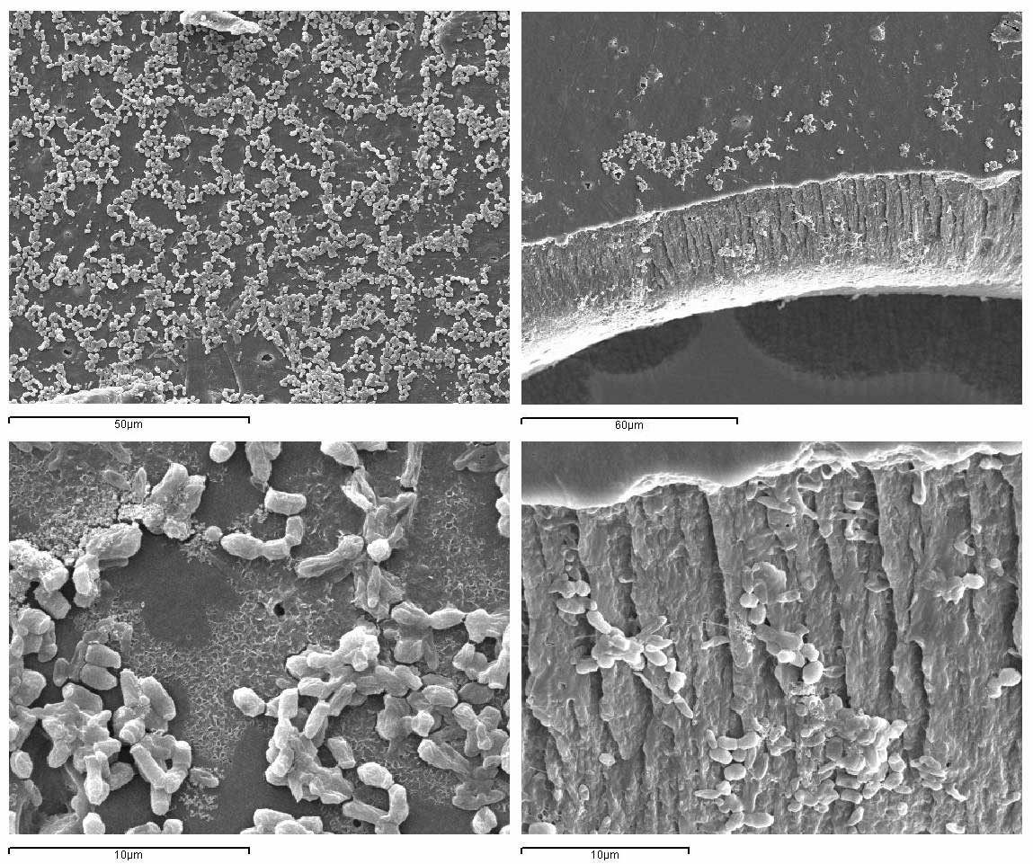
Biodegradabilní materiály - rozdělení
Syntetické, z petrochemických zdrojů
Z obnovitelných zdrojů
    Monomer z OZ, chemická polymerace
    Biotechnologická produkce polymeru
Prooxidanty pro konvenční polymery
Kombinace, směsi, aditiva

Slide 4
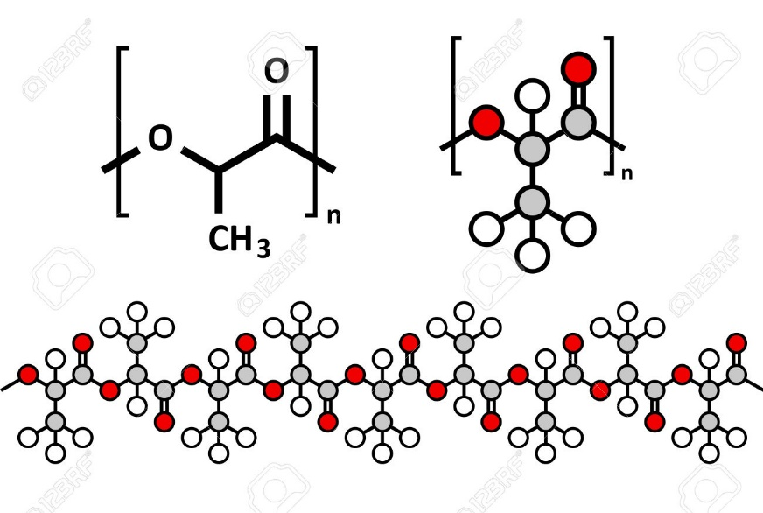
Polymléčná-kyselina, (PLA)
Nerozpustný ve vodě, nepolární
Obvykle nízká krystalinita
Křehký (~5 %)
Tm, 160 °C
Tg, 58 °C
Příznivá cena
Masová produkce z obnovitelných zdrojů
Biodegradace v kompostu

Slide 5

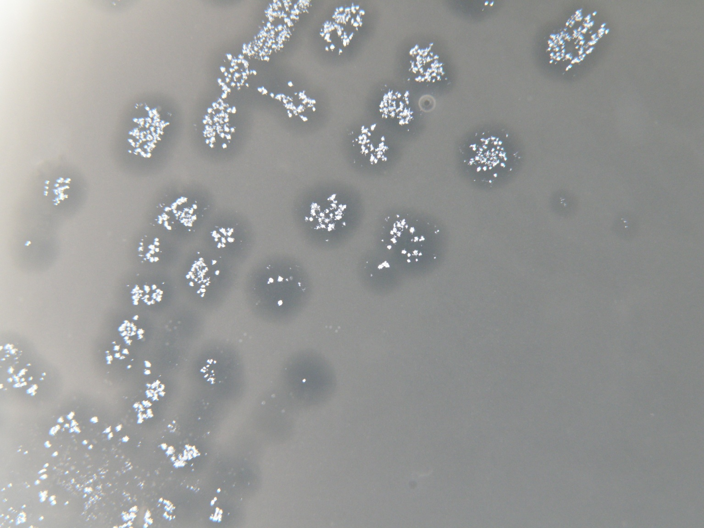
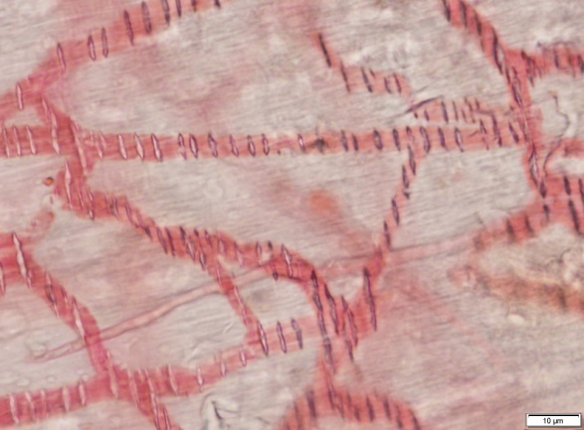
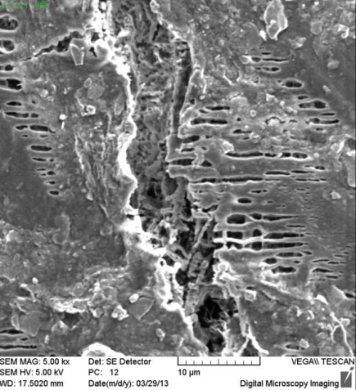
Poly(butylen adipát-co-tereftalát), (PBAT)
Nerozpustný ve vodě, nepolární
Relativně vysoká krystalinita (~30%)
Pružný (>400%)
Tm, 120 °C
Tg, -30 °C
Biodegradace v kompostu x půdě

Slide 6
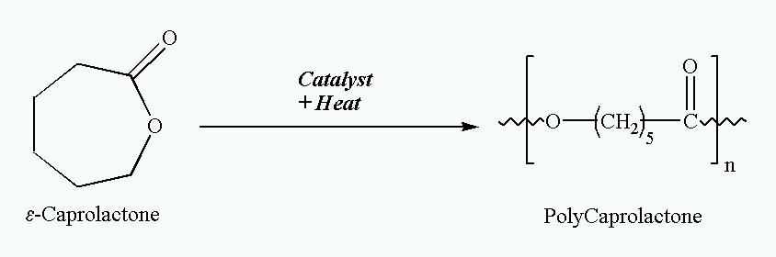
Další materiály
Polybutylensukcinát, (PBS)
Poly(butylen sukcinát-co-adipát), (PBSA)
Polykaprolakton, (PCL)
Polyvinylalkohol, (PVA)
Polyhydroxybutyrát(valerát), (PHB) (PHVB)

Slide 7
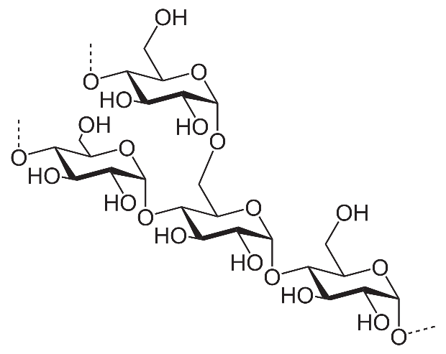
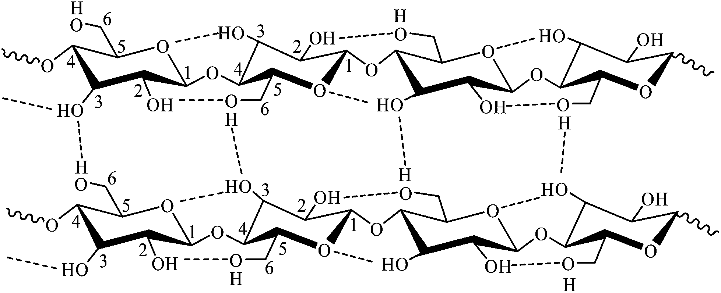
Dostupná biodegradabilní plniva
Škrob
  plastifikace
Celulóza
  Moučka
  Celulózová mikro a nanovlákna, nanokrystaly

Slide 8
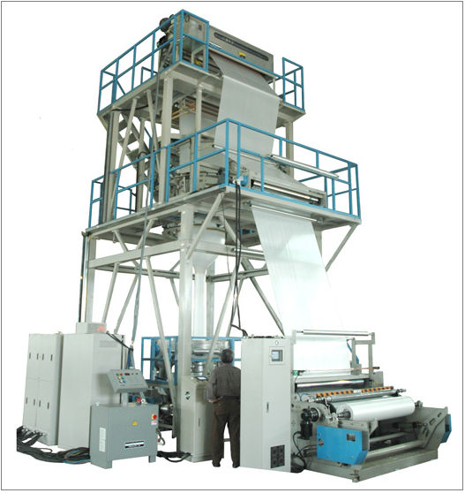
Nároky na reálný materiál
Zpracovatelské vlastnosti
  Vyfukování filmů
Mechanické vlastnosti
Spotřebitelské vlastnosti
Biodegradabilita (normy)

Slide 9
Kombinace, směsi, aditiva
Matrice
  PLA, PBAT, PCL, PHB
Složky zlepšující zpracovatelské, mechanické, uživatelské vlastnosti
  PBAT, PHB, aditiva, plniva
Plnivo - zvýšení % biodegradability, snížení ceny
  Škrob, celulóza

Slide 10
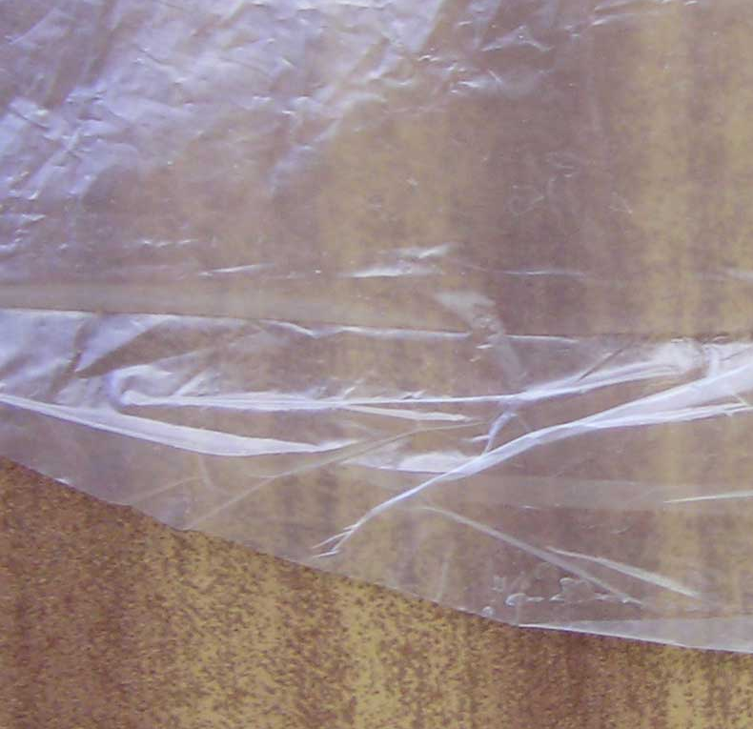
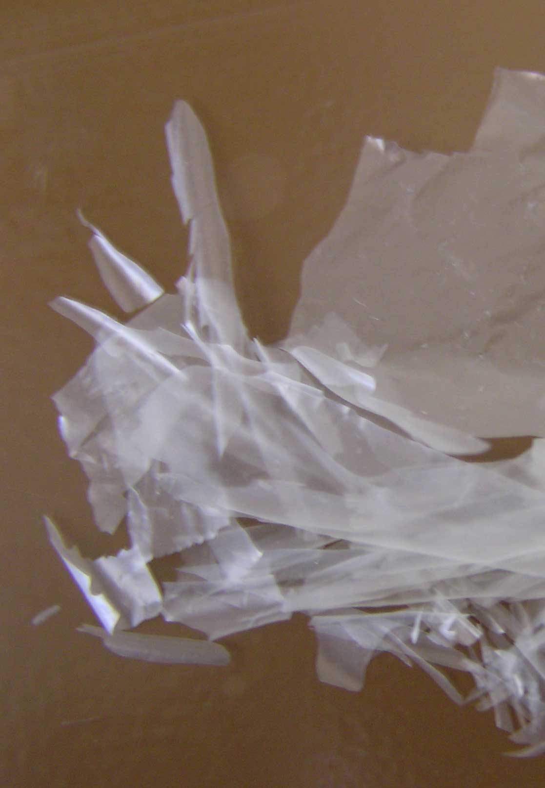
Konvenční polymery s prooxidanty
Technologicky zvládnuto (LDPE, HDPE?, PP?)
Možnost programování degradace
Obsah těžkých kovů není problém
Nevyřešená otázka biodegradace
Současnost = pokles zájmu o technologii

Slide 11
Terminologie
Biodegradabilní
Kompostovatelné
Mineralizace Biopolymer, bioplast, bio-based polymer
Environmentálně degradabilní/fragmentující,
hydro-(bio)degradabilní, oxo-(bio)degradabilní
Normy (ISO, ASTM, …;vs. listí, dřevo)

Slide 12
Aplikace biodegradabilních materiálů
Znovupoužití
Recyklace
  Materiálová
  Energetická
Biodegradace
  Kompatibilita s materiálovými toky odpadů
  Design vlastností podle aplikace

Slide 13
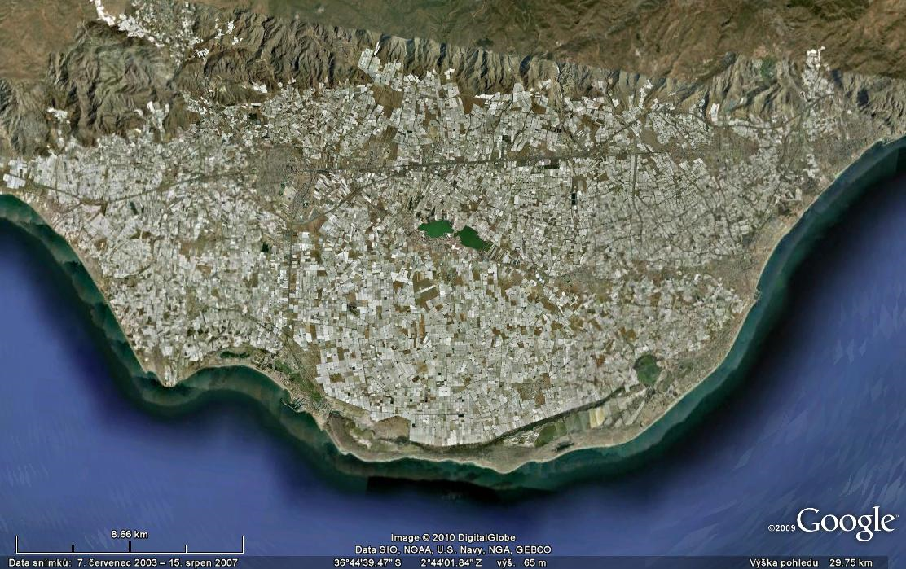
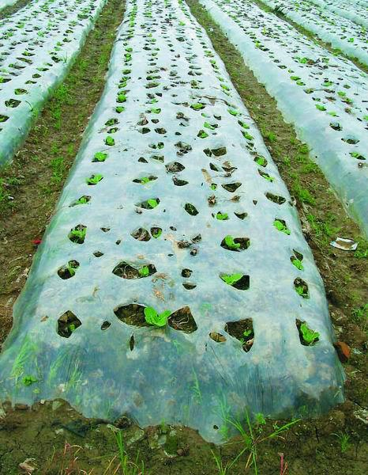
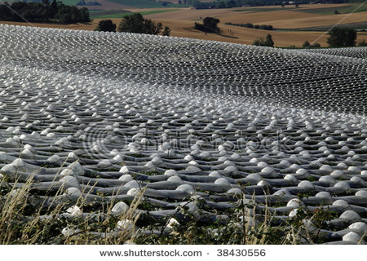
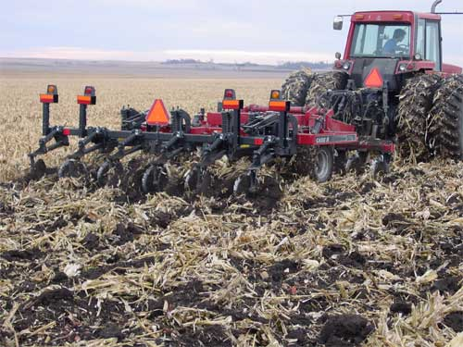
Aplikace I.: Mulčovací fólie
Stabilita cca 1-2 měsíce na poli, odolnost vůči vodě, větru, slunci
Dobré mechanické vlastnosti
Konec životního cyklu
    adA: Sběr, kompostování, fragmentace (týden), biodegradace (měsíce)
    adB: Zaorání, fragmentace, biodegradace v půdě (rok)

Slide 14
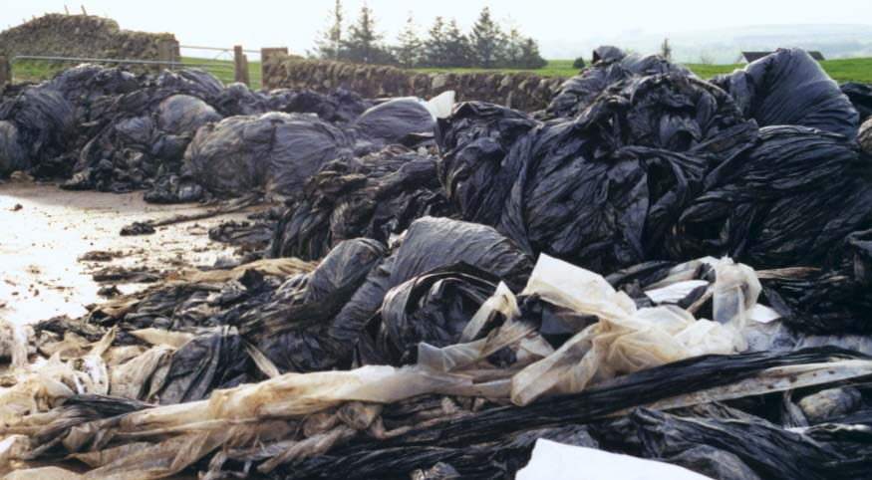
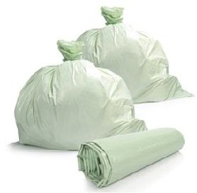
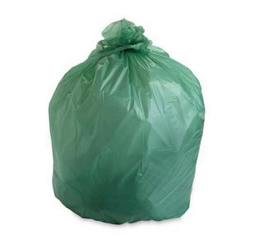
Aplikace II.: Pytle na bioodpad
Stabilita alespoň rok při skladování v suchu
Dobré mechanické vlastnosti
Konec životního cyklu
    Sběr, kompostování, fragmentace (týden), biodegradace (měsíce)

Slide 15
Závěr - Perspektivy
Zlepšení vlastností pomocí
    -směsí s dalšími polymery
    -řízenou morfologií
    -plniva
    -aditiva
Materiály s definovanou dobou života
Cena?
Obnovitelné zdroje?

Slide 16
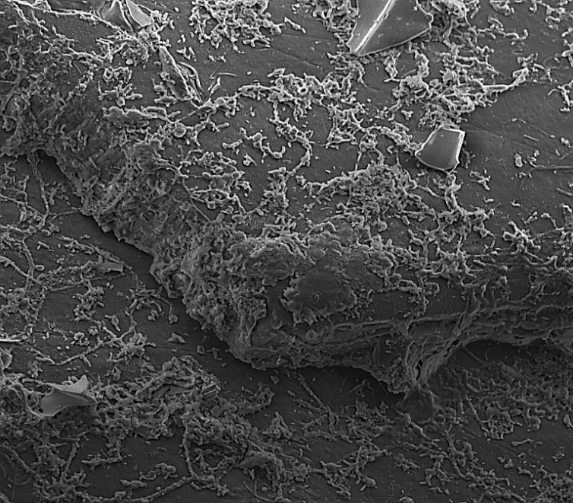
Děkuji za pozornost

